Slide 1
Лекція № 5.
Компенсатори реактивної потужності
ПЛАН
1. Основні терміни і визначення
2. Типи ДРП
3. Комбіновані ДРП
Запитання

Slide 2
1. Основні терміни і визначення
Реактор – дросель з постійним індуктивним опором, ввімкнений у електричне коло послідовно.
Конденсаторна батарея – електроустаткування, складене з
конденсаторів і допоміжного обладнання, призначене для компенсації реактивної потужності.
СТАТКОМ (Статичний компенсатор) – перетворювач напруги на керованих вентилях або ключах, призначений для регулювання реактивної потужності та під’єднаний паралельно до лінії.

Slide 3
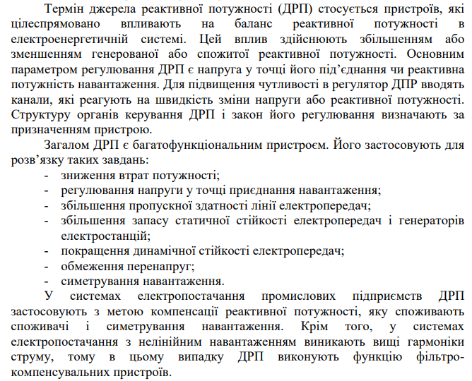

Slide 4
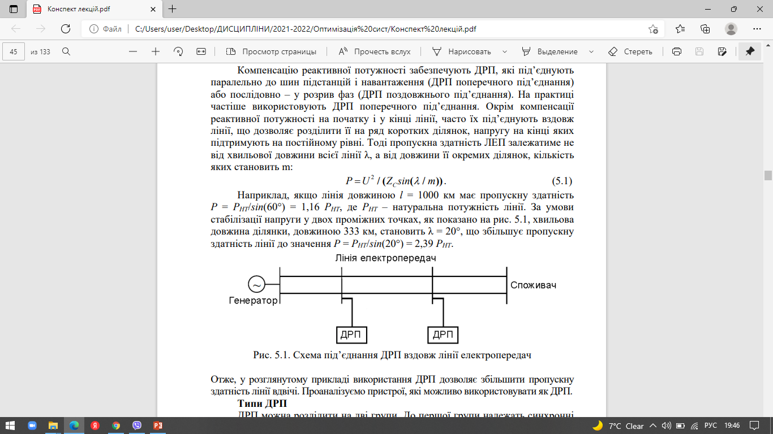

Slide 5
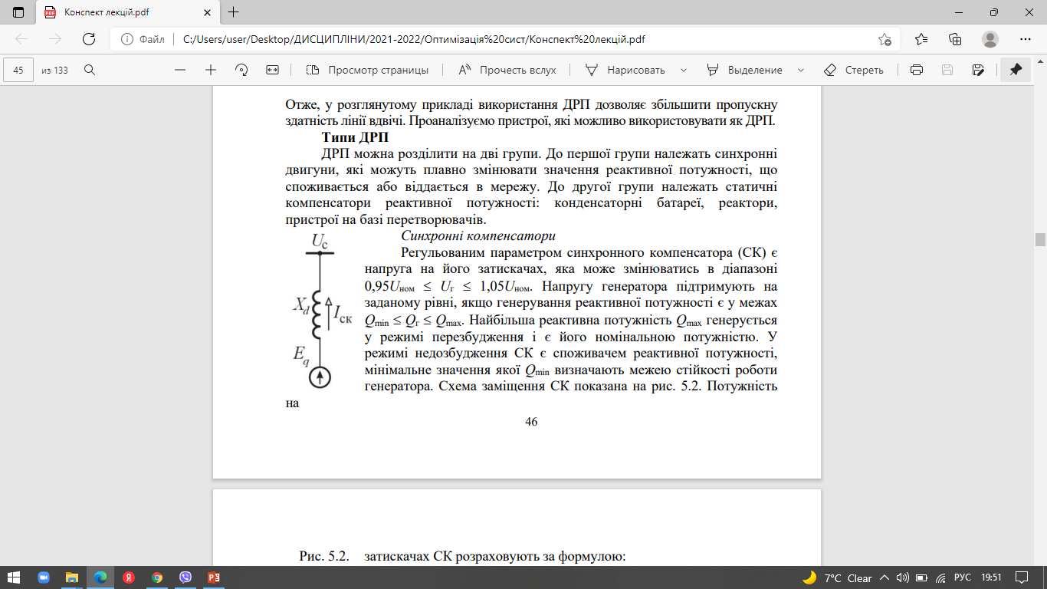
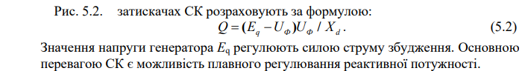

Slide 6
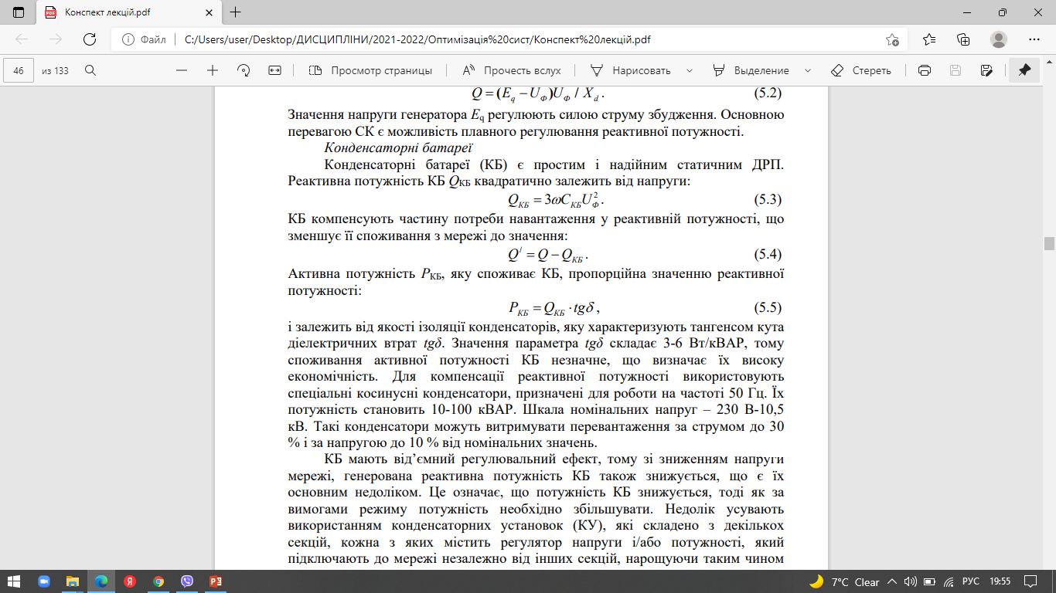

Slide 7
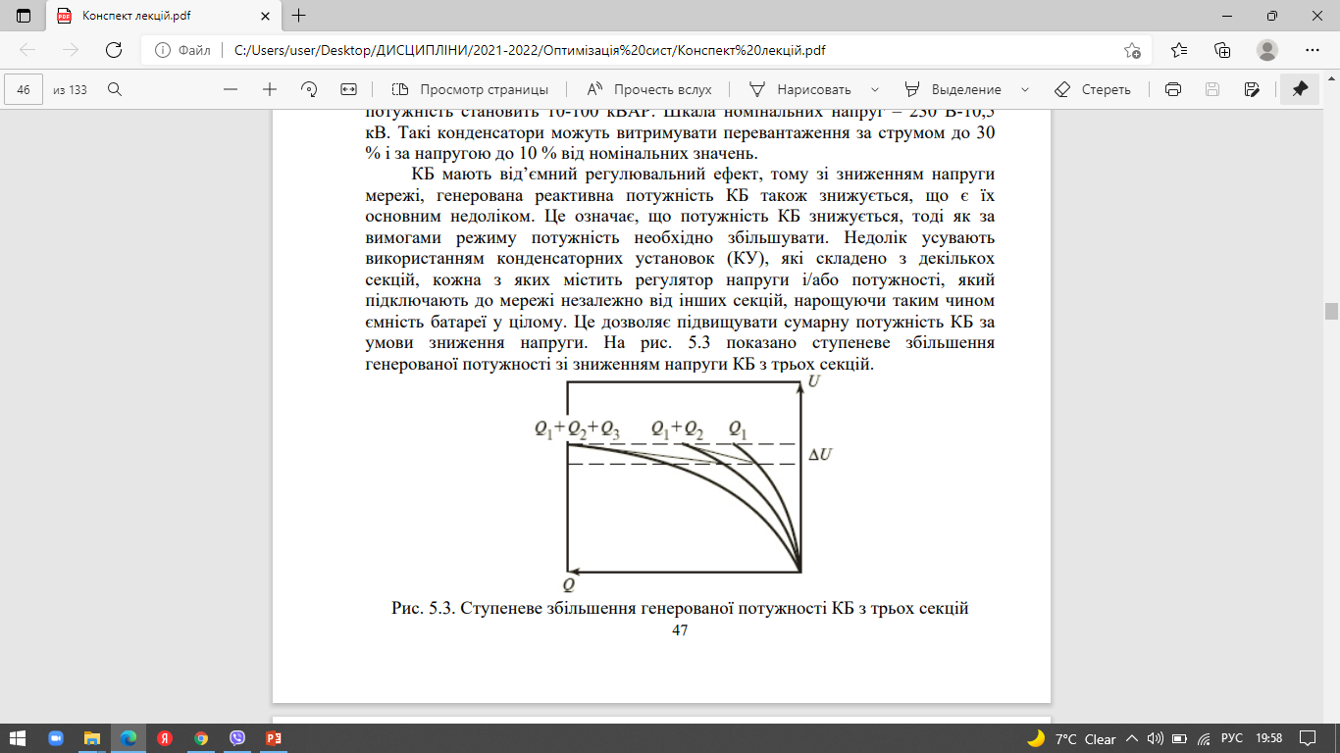

Slide 8
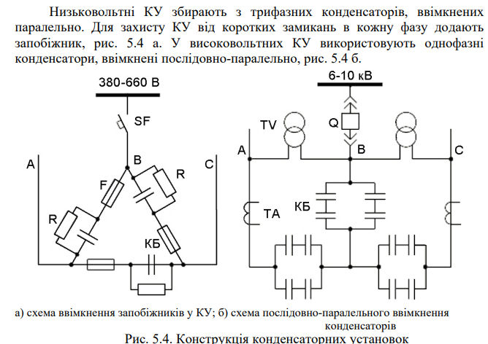

Slide 9
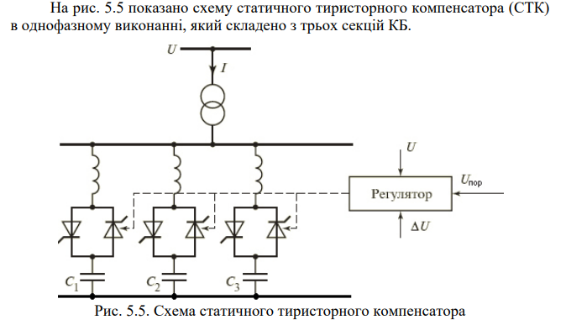

Slide 10
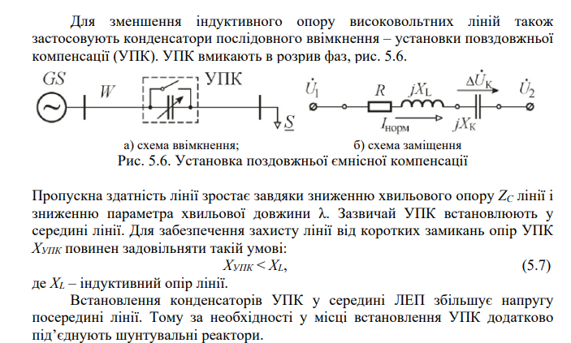

Slide 11
Реактори
Реактори використовують для регулювання напруги і компенсації
зарядної ємності у мережах 220 кВ і вище. Реактори мають позитивний
регулювальний ефект, тобто збільшують споживання реактивної потужності за
умови збільшення напруги, що сприяє її обмеженню. Встановлена потужність
реакторів може складати від 10 Мвар в розподільчих мережах до 150 Мвар в
мережах 750 кВ. Осердя реактора може бути як із зазором, так і без нього, одно
або трифазної конструкції. Реактори працюють у лінійному режимі, тому не
створюють вищих гармонік струму. Втрати в реакторі складають 0,2-0,4 % від
номінальної потужності.
Для регулювання реактивної потужності також використовують реактори,
що насичуються. Їх робоча точка знаходиться на межі області насичення і вони
виконують функцію параметричного пристрою для регулювання реактивної
потужності. За умови збільшення напруги, реактор входить у зону насичення,
струм через нього зростає, що сприяє зростанню споживання реактивної
потужності і стабілізації напруги в точці підключення реактора.

Slide 12
Комбіновані ДРП
Комбіновані ДРП, які отримали назву СТАТКОМ, застосовують у випадках, коли необхідно забезпечити плавне регулювання реактивної потужності як у режимі споживання, так і в режимі генерування. Такі ДРП є СТК з реакторами і КБ. СТАТКОМ також виконує ряд додаткових функцій:
стабілізація напруги лінії;
- регулювання перетоків реактивної потужності;
- підвищення пропускної здатності ЛЕП із забезпеченням динамічної і статичної стійкості системи;
- обмеження комутаційних напруг;
- компенсація несиметричних режимів роботи системи.
Вхідними даними для розрахунку СТАТКОМ є:
- діапазон регулювання потужності (генерування-споживання реактивної
потужності);
- тип керування (симетричний або пофазний);
- діапазон зміни напруги мережі;
- швидкодія;
- обмеження на вищі гармоніки струму.
Структуру СТАТКОМ показано на рис. 5.9.

Slide 13
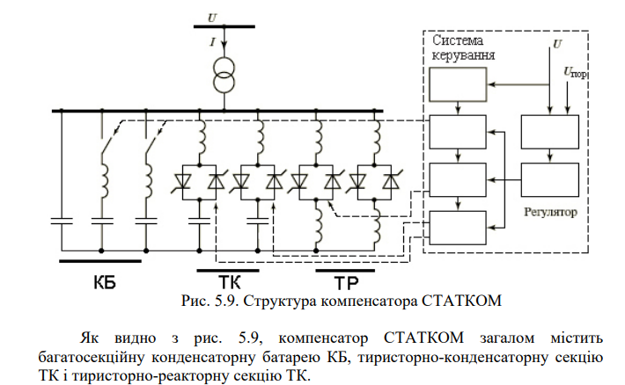

Slide 14
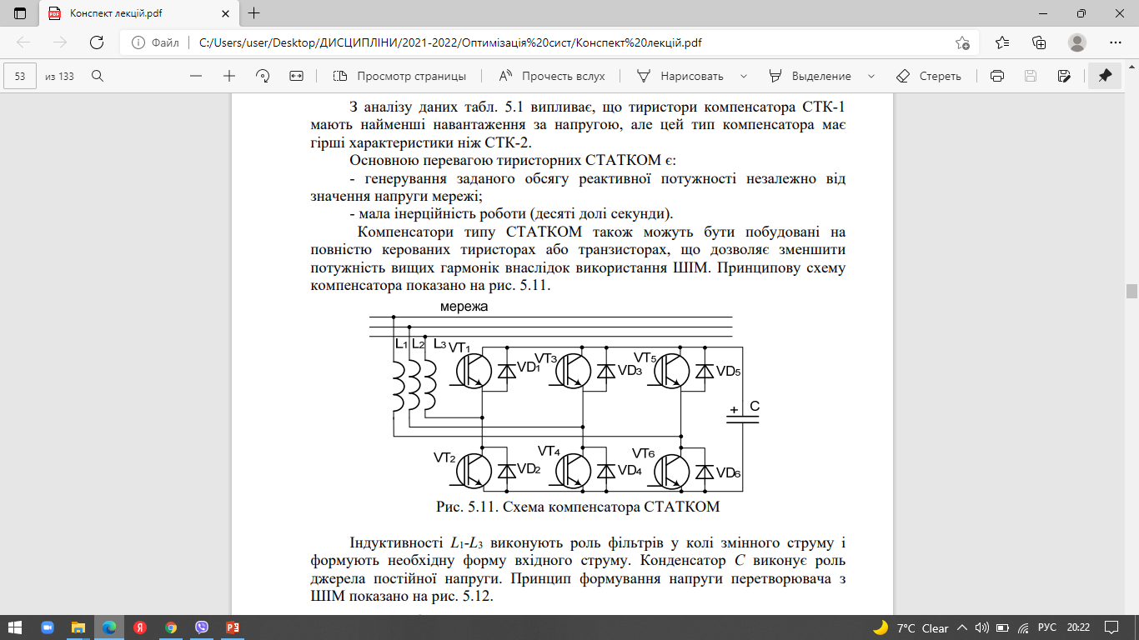

Slide 15
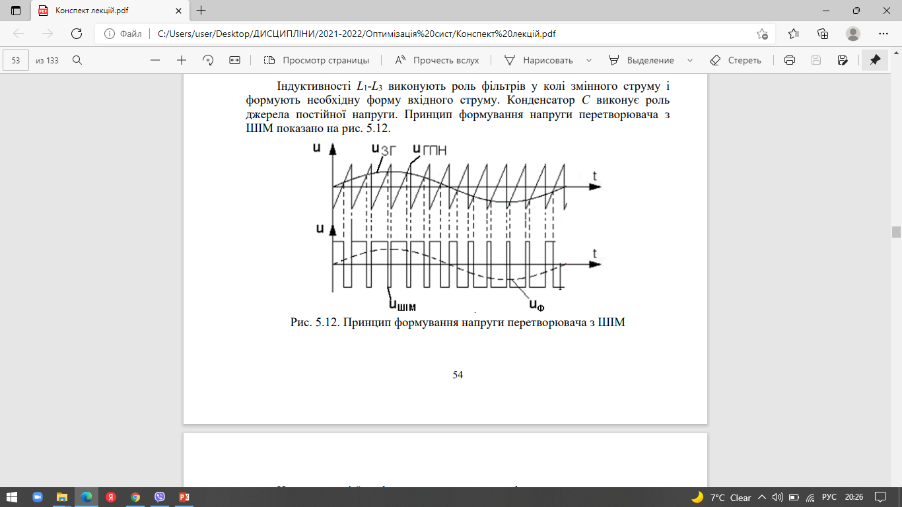
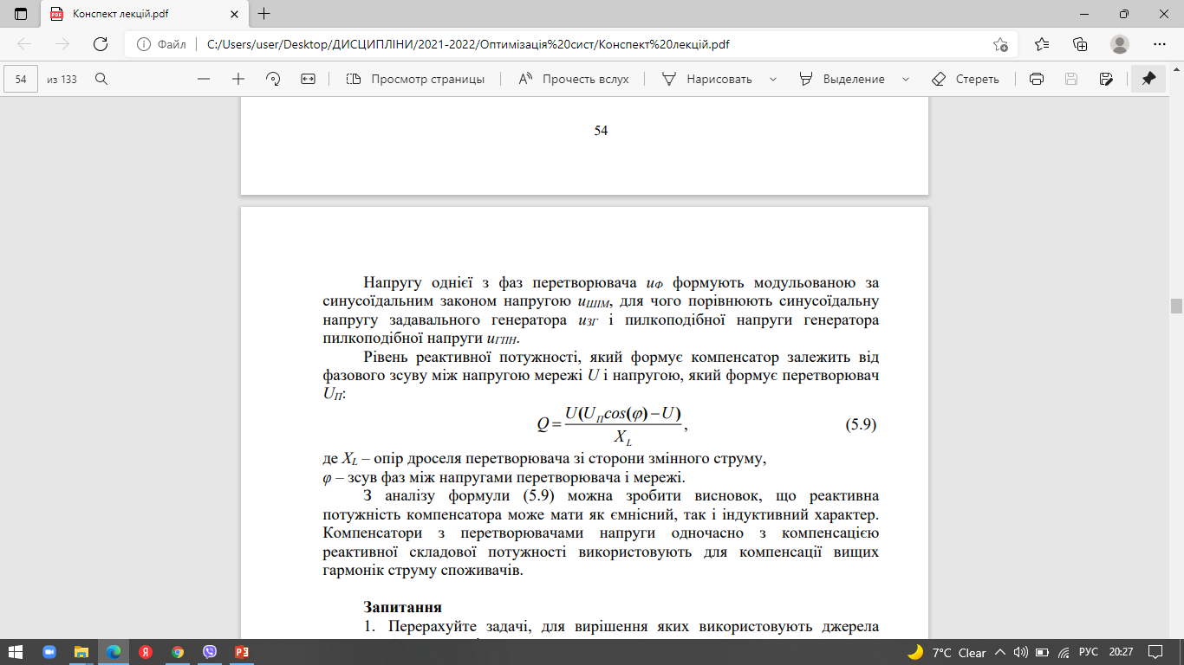

Slide 16
Запитання
1. Перерахуйте задачі, для вирішення яких використовують джерела
реактивної потужності.
2. Назвіть основні типи джерел реактивної потужності.
3. Вкажіть основний недолік конденсаторних батарей як джерела
реактивної потужності.
4. Назвіть основне призначення тиристорних ключів у конденсаторних
батареях і реакторних установках.
5. Назвіть можливий робочий діапазон регулювання реактивної
потужності у компенсаторах реактивної потужності типу СТАТКОМ.
6. Перерахуйте складові частини статичних компенсаторів СТК-1 і СТК-2.
7. Вкажіть принцип регулювання реактивної потужності у реакторних
установках.
8. Наведіть переваги побудови статичного компенсатора реактивної
потужності з використанням перетворювача напруги на повністю керованих
ключах з ШІМ.

